Slide 1
Какая роль пословиц и поговорок в жизни современного человека?
Выполнила ученица 4 «Б» класса Быкова Анна

Slide 2


«Пословица недаром молвится»
Пословицы недаром молвятся,
Без них прожить никак нельзя,
Они великие помощницы
И в жизни верные друзья.
Порой они нас наставляют,
Советы мудрые дают.
Порой чему-то поучают
И от беды нас берегут.

Slide 3


Пословицы и поговорки – жанр фольклора
Пословицы – краткое изречение с поучительным смыслом, «ходячая, житейская» философия народа.
Поговорки – образное, яркое устойчивое выражение, которое можно заменить другими словами

Slide 4
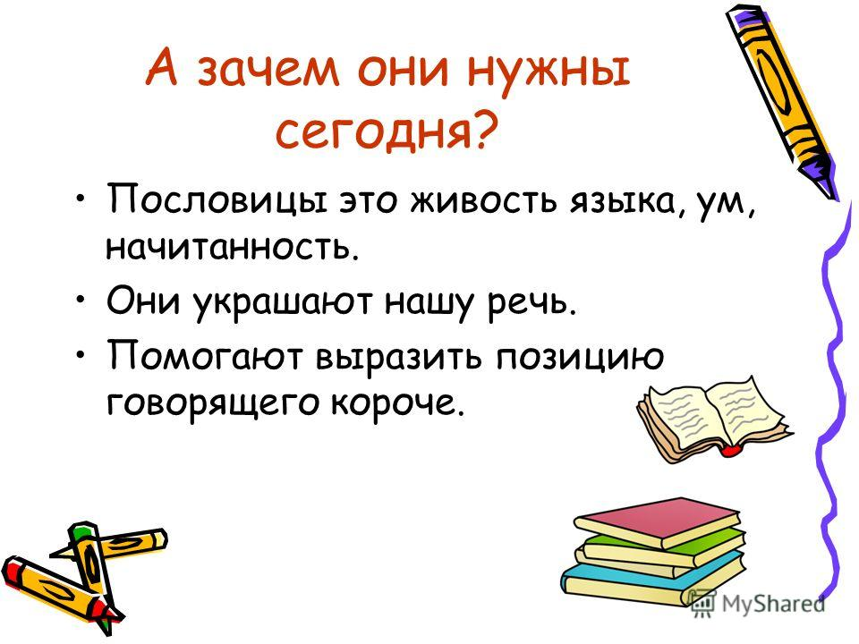

Slide 5
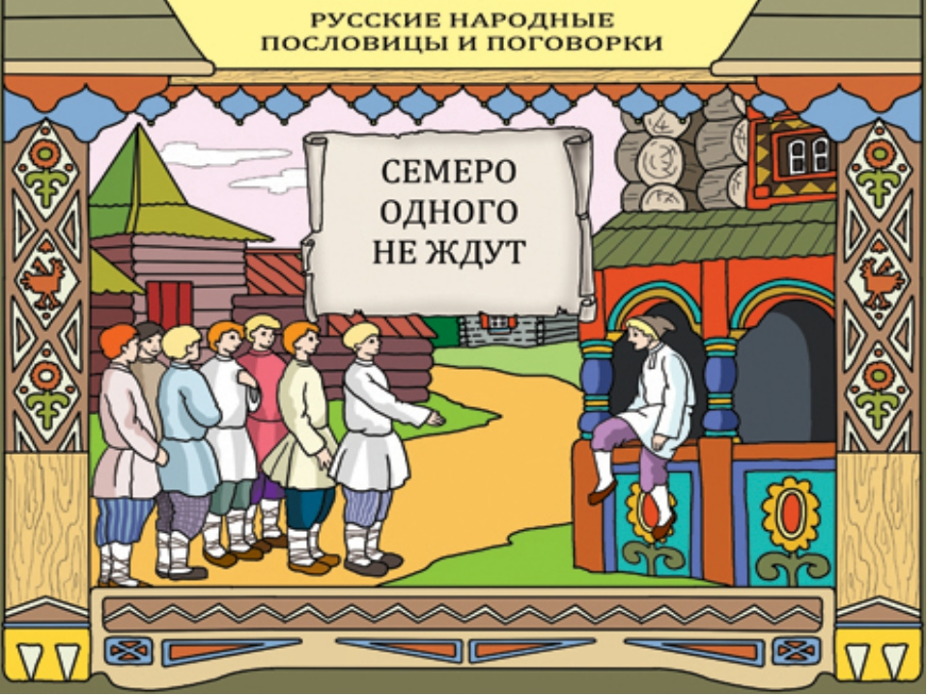
Тематика пословиц и поговорок
О дружбе
О семье и счастье
О труде
О Родине
О богатстве
Об учении

Slide 6


Slide 7
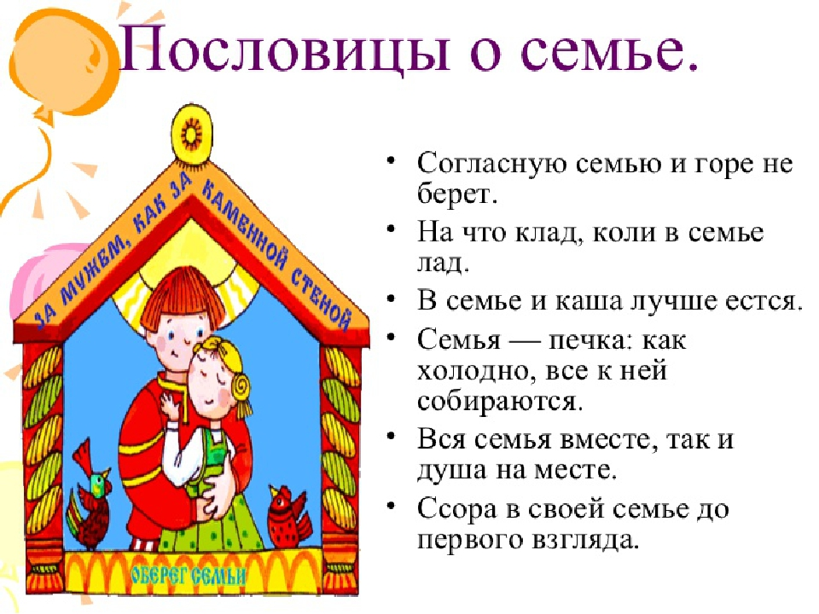

Slide 8


Slide 9
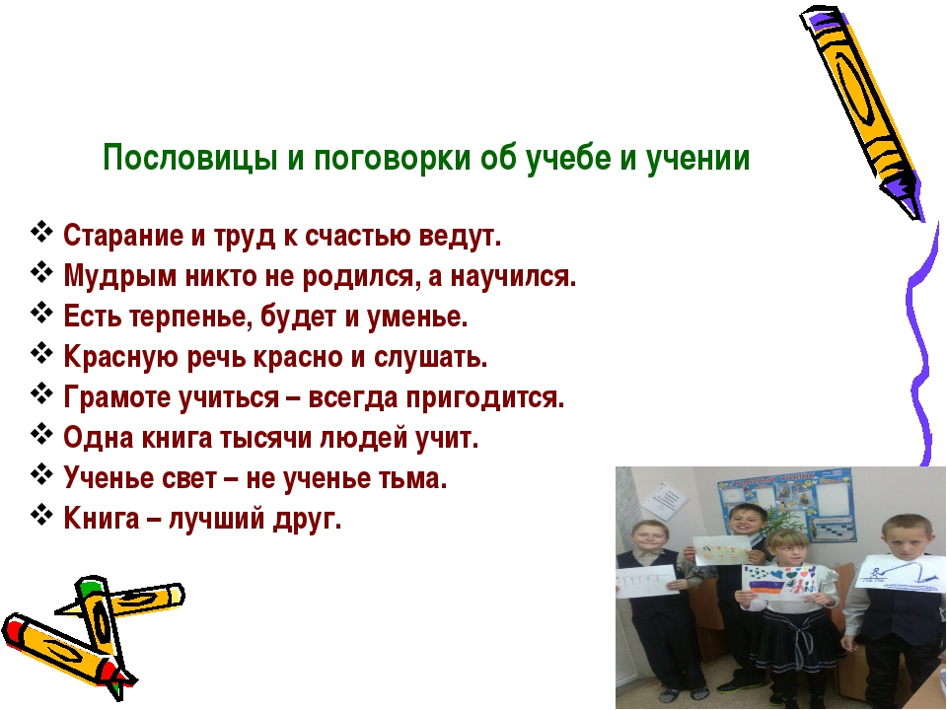

Slide 10

выводы:
Пословицы и поговорки были
придуманы очень давно и
проверены временем.
Поступай так, как велит
народная мудрость –
не ошибешься и
всегда найдешь выход
из затруднительной
ситуации.

Slide 11
Спасибо за внимание!

